Slide 1
Probe-Gated Critic Transfer
Latent Team Discovery from Individual Reward Responses
[Presenter] · [Affiliation]
Research presentation draft · November 2026
Notes:
안녕하세요. 오늘은 Probe-Gated Critic Transfer, 줄여서 PGCT를 발표하겠습니다. 한 문장으로 말씀드리면, 에이전트가 자기 보상만 보고 같은 목표를 가진 팀원을 스스로 찾아내고, 찾은 팀원의 Critic 정보를 조심스럽게 학습에 활용하는 방법입니다. 핵심은 앞부분, 즉 잠재 팀을 찾는 과정입니다.

Slide 2
Outline
►
Introduction
►
Proposed Method
►
Simulation Results
►
Conclusion
2
Notes:
발표는 네 부분으로 진행하겠습니다. 먼저 어떤 상황에서 팀을 찾아야 하는지와 기존 연구의 한계를 말씀드리고, 이어서 PGCT가 팀을 찾고 활용하는 과정을 단계별로 설명하겠습니다. 그다음 실제 학습 로그에서 확인한 결과와 아직 진행 중인 비교를 구분해서 보여 드리고, 마지막으로 정리하겠습니다.

Slide 3
Introduction: Research Background
►
Shared workspace: several robot teams work in one warehouse
?
?
►
Different goals: each team serves its own requests and goal
?
►
Hidden teams: an agent sees its neighbors, not their team
?
?
Core message: being close does not mean sharing a goal
Goal A
?
Goal B
►
Who is my teammate?
robots look alike; team labels are hidden
3
Notes:
먼저 배경입니다. 한 창고에서 여러 로봇 팀이 함께 일하는 상황을 생각해 보겠습니다. 팀마다 처리하는 요청과 배송 목적지가 다릅니다. 오른쪽 그림처럼 에이전트는 주변 로봇을 볼 수는 있지만, 그 로봇이 우리 팀인지는 알 수 없습니다. 그래서 가까이 있다고 해서 같은 목표를 가졌다고 볼 수 없다는 점이 이 연구의 출발점입니다.

Slide 4
Introduction: Problem Definition
►
Given: own observation, own action, own reward
Q1 Discovery (main)
Who shares my reward rule?
►
Not given: team labels and other agents' rewards
►
Communication: only on contact (within 3 cells)
approved teammates
►
Q1 Discovery: find latent teammates online
Q2 Use (test)
Does their Critic help my Actor?
►
Q2 Use: does teammate value information help learning?
4
Notes:
문제를 정리하겠습니다. 각 에이전트는 자기 관측, 자기 행동, 자기 보상만 압니다. 팀 라벨이나 다른 에이전트의 보상은 주어지지 않고, 통신도 세 칸 안으로 가까워졌을 때만 가능합니다. 이 조건에서 두 질문을 다룹니다. 첫째, 잠재 팀원을 온라인으로 찾을 수 있는가. 둘째, 찾은 팀원의 가치 정보가 학습에 도움이 되는가. 이 연구의 중심은 첫 번째 질문이고, 두 번째 질문은 찾은 관계가 정말 쓸모 있는지 확인하는 역할입니다.

Slide 5
Introduction: Related Work
Approach | Strength | Limitation
Independent PPO [Tan 1993; de Witt 2020] | simple, strong baseline | no help from teammates
Shared experience / parameters [SEAC 2020; SePS 2021] | faster learning in a group | the group must be known
Consensus Critic [Zhang 2018] | fully decentralized | one common objective
Max over several values [GPI 2017; MAMBA 2020] | combines better values | values must be valid in my states
Research gap: no method finds teammates online from individual rewards and then uses them selectively.
5
Notes:
관련 연구입니다. 독립 PPO는 단순하고 강한 기준선이지만 팀원의 도움을 받지 못합니다. 경험이나 파라미터를 공유하는 방법은 빠르게 배우지만, 누가 한 팀인지 미리 알아야 합니다. 합의 기반 Critic은 완전 분산이지만 모두가 하나의 목표를 가진다고 봅니다. 여러 가치함수의 최댓값을 쓰는 방법은 더 좋은 가치를 결합하지만, 그 가치가 내 상태에서도 맞아야 합니다. 정리하면, 개인 보상만으로 팀원을 온라인에서 찾고 그 관계를 선택적으로 쓰는 방법은 아직 없습니다.

Slide 6
Introduction: Research Goal and Contributions
►
Objective: discover latent teammates from individual reward experience
Own reward experience
Reward responses on probes
Q1
►
Key idea: same team → same reward rule → same reward responses
Latent teammates
►
Contribution 1: Reward Probe test with abstention
►
Contribution 2: causal, contact-limited discovery
Approved peer Critic
Q2
►
Contribution 3: selective peer Critic use for the Actor only
Actor advantage
6
Notes:
목표는 개인 보상 경험만으로 잠재 팀원을 찾는 것입니다. 핵심 아이디어는 간단합니다. 같은 팀이면 같은 규칙으로 보상을 받으니, 같은 장면에 대해 예상 보상도 비슷해야 합니다. 기여는 세 가지입니다. 증거가 부족하면 판정을 보류하는 Reward Probe 검정, 접촉했을 때 실제로 있던 정보만 쓰는 국소적 발견 절차, 그리고 찾은 팀원의 Critic을 Actor에만 조심스럽게 쓰는 활용 방법입니다.

Slide 7
Proposed Method: Overall PGCT Architecture
Discover latent teammates from own reward
1
2
3
4
Independent learning
own rollout and own
reward; log contacts
Individual reward
prediction
MLP fitted to own reward
Reward probe
public events of i and j
plus mirrored copies
Latent team
discovery
response distance → approval
next rollout
7
6
5
Shared only on contact
sent: public event views, predicted responses, Critic weights
never sent: rewards, team labels, Actor weights
PPO update
Actor: PGCT advantage
Critic: own return only
Advantage
estimation
Max-GAE on own history
Peer Critic
selection
approved and met
in this rollout
Use discovered teammates in learning
All steps are local. Peers exchange information only on contact.
7
Notes:
전체 구조입니다. 위쪽 파란 영역이 팀을 찾는 부분입니다. 에이전트는 독립적으로 학습하면서 자기 보상 예측기를 만들고, 만난 이웃과 Reward Probe로 응답을 비교해 잠재 팀원을 승인합니다. 아래쪽 주황 영역이 찾은 팀원을 쓰는 부분입니다. 승인되었고 이번 rollout에서 만난 팀원의 Critic만 골라 advantage를 계산하고, 마지막에 PPO로 update합니다. 왼쪽 아래에 적은 것처럼, 보상 값이나 팀 라벨은 절대 주고받지 않습니다.

Slide 8
Proposed Method: Individual Reward Prediction
►
Input: public view before, action, public view after
public view before
action
public view after
►
Public view: no requested shelves, no own goal, no coordinates
Reward MLP
567 → 128 → 64 → 1
►
Target: own reward only
►
Sparse events: deliveries and returns (r ≥ 0.5): 25% of each batch
predicted own reward
trained on own reward only
8
Notes:
첫 단계는 개인 보상 예측입니다. 입력은 행동 전후의 공개 관측과 행동입니다. 공개 관측에서는 요청 선반, 자기 팀 목적지, 좌표처럼 팀을 바로 드러내는 정보를 지웁니다. 목표값은 자기 보상뿐입니다. 아래 식은 이 작은 MLP가 공개 전이를 받아 예상 보상을 낸다는 뜻입니다. 배송과 반납 같은 큰 보상은 드물기 때문에, 학습 batch의 4분의 1을 이런 사건에서 뽑아 놓치지 않게 합니다.

Slide 9
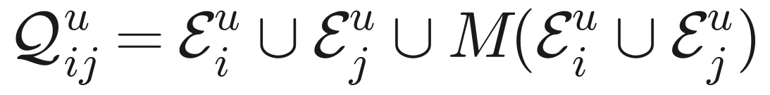
Proposed Method: Reward Probe Construction
►
Probe: one public reward event: before, action, after
goal left
Common probes
32 events of i
►
From both agents: 32 recent own events each
32 events of j
►
Mirror: flip left–right: asks about the other goal
left–right mirrors
►
Snapshot: probes are fixed at the rollout start
goal right
►
Never shared: reward values and team labels
The same probes go to both predictors.
Only public views and actions are shared.
9
Notes:
다음은 Reward Probe입니다. probe는 보상을 받았던 장면 하나를 공개 관측으로만 표현한 것입니다. 두 에이전트가 각자 최근 사건 32개를 내놓고, 이를 좌우로 뒤집은 장면도 함께 씁니다. 뒤집기는 다른 목적지였다면 어땠을까를 묻는 역할을 합니다. 식은 이 세 묶음을 합친 것이 공통 probe 집합이라는 뜻입니다. 그리고 probe는 rollout이 시작될 때 고정합니다. 그래서 만났던 그 순간에 실제로 보낼 수 있었던 정보만 비교에 들어갑니다.

Slide 10
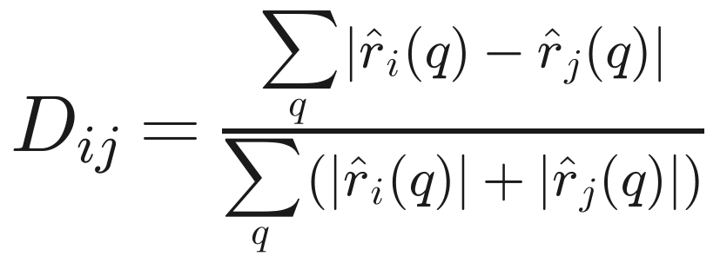
Proposed Method: Reward Response Distance and Team Discovery
Agent i
own reward events
reward MLP
same team
Common probes
Response distance
agent i
32 recent events of i
D ≈ 0
agent j
32 recent events of j
EMA over rounds
approve if EMA < 0.5,
≥ 3 rounds, both mature
different team
Agent j
own reward events
reward MLP
left–right mirrors
agent i
D ≈ 1
public views and actions only;
reward values stay private
agent j
fewer than 20 own events or no fitted predictor → abstain
predicted rewards on the same probes
(illustration, not data)
Not mature (fewer than 20 own events) → abstain. No team label is used.
10
Notes:
이제 팀을 판정합니다. 두 에이전트의 예측기가 같은 probe에 답합니다. 같은 팀이면 같은 probe에 보상을 주니까 막대가 겹치고 거리가 0에 가깝습니다. 다른 팀이면 서로 다른 probe, 특히 뒤집은 probe에서 엇갈려 거리가 1에 가깝습니다. 거리 식은 두 응답이 얼마나 겹치지 않는지를 0과 1 사이로 나타낸 것이고, 둘 다 0이라고 답한 probe는 영향을 주지 않습니다. 이 거리를 여러 번 평균해 0.5보다 작고, 세 번 이상 비교했고, 둘 다 충분한 보상 경험이 있을 때만 팀원으로 승인합니다. 경험이 부족하면 판정을 보류합니다.

Slide 11
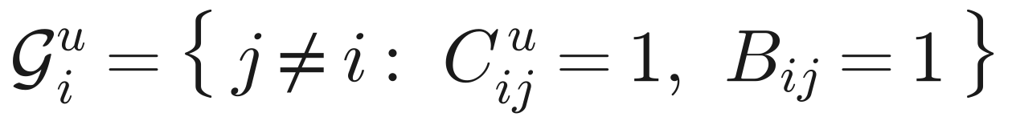
Proposed Method: Selective Peer Critic Access
►
Donor: approved and met in this rollout
approved AND met in this rollout
►
Receive: Critic weights on contact (frozen)
►
Replay: my own history through the donor Critic
My history
steps 1 … T
Donor Critic
weights received on contact
►
Not used: donor hidden state, data or rewards
►
No donor: exactly independent PPO
teammate's value of my situation
donor hidden state is never sent
11
Notes:
찾은 팀원은 이렇게 씁니다. donor는 승인되었고 이번 rollout에서 실제로 만난 에이전트입니다. 식은 이 두 조건을 모두 만족하는 에이전트의 집합이라는 뜻입니다. 접촉했을 때 donor의 Critic 가중치를 받고, 내 관측 이력을 그 Critic에 다시 넣어서 내 상황을 팀원이 어떻게 평가하는지 계산합니다. donor의 hidden state나 데이터, 보상은 쓰지 않습니다. donor가 없으면 방법은 그대로 독립 PPO입니다.

Slide 12
Proposed Method: Max-GAE Advantage Estimation
Donor set
approved and
met during this rollout
no donor or no uplift
→ independent PPO
Approved peer Critics
teammate value of my history
replayed, frozen weights
Positive uplift
b = best teammate value − my value,
if positive; f = my value + b
Max-GAE
advantage from f and own reward;
masked difference Δ
My own history
my observations
steps 1 … T
Own Critic
my own value
Self GAE
own advantage and own return
from own reward
Actor advantage
own advantage + η · s · Δ
s ≤ 1 only shrinks Δ
peer values never enter Critic targets;
no peer distillation loss
Critic update
own-return target only
Actor update
PPO with PGCT advantage
Cold-start steps are masked (w = 0). The scale s ≤ 1 only shrinks; it never inflates.
12
Notes:
Max-GAE 단계입니다. 내 Critic과 팀원 Critic의 값을 비교해서, 팀원이 더 높게 보는 만큼만 양의 상승분 b로 씁니다. 이 상승분을 더한 가치로 GAE를 다시 계산하면 Max-GAE advantage가 나옵니다. 아래 식은 최종 Actor advantage가 내 원래 advantage에, 팀원 정보로 생긴 차이를 조금 더한 값이라는 뜻입니다. 두 가지 안전장치가 있습니다. 재생 초반처럼 값이 아직 불안정한 step은 가리고, 크기 계수 s는 큰 차이를 줄이기만 하고 작은 차이를 키우지는 않습니다.

Slide 13
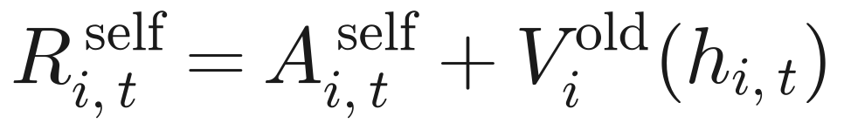
Proposed Method: Actor and Critic Updates
►
Actor: PPO with the normalized PGCT advantage
PGCT advantage
Actor
PPO
►
Critic: own return only; no distillation loss
►
Separate networks: own reward is never changed
own return
Critic
value loss
►
Safe default: no donor or no uplift → independent PPO
no peer value enters the Critic target
13
Notes:
마지막 단계는 update입니다. Actor는 PGCT advantage로 일반 PPO update를 합니다. 첫 번째 식이 바로 그 PPO 목적함수입니다. Critic은 두 번째 식처럼 자기 보상으로 만든 자기 return만 따라갑니다. 팀원 가치를 Critic에 맞추는 증류 손실은 없습니다. 그래서 팀원 정보가 바꾸는 것은 Actor의 학습 방향뿐이고, 승인된 팀원이 없거나 상승분이 없으면 정확히 독립 PPO가 됩니다.

Slide 14
Simulation Results: Experimental Setup
►
Environment: multi-team robotic warehouse, 11×10, 6 agents (3 + 3)
Setting | Value
Grid / agents | 11×10 / 6 (3 + 3)
Sensor / contact radius | 5 / 3 cells
Rollout / γ / λ | 1024 / 0.99 / 0.95
Event / maturity | r ≥ 0.5 / 20 events
EMA β / threshold / rounds | 0.35 / 0.5 / 3
Max-GAE η / scale | 0.5 / shrink only
Evaluation | 20 episodes × 500 steps
►
Goals: one per team, at the two bottom corners
►
Reward: individual: delivery 1, return 1, pickup 0.15, small shaping
►
Methods: Independent PPO · True-team Max-GAE · True-team (mature only) · PGCT · Count-matched random
►
Protocol: branch from a common 1.024M checkpoint, +0.5M steps, seeds 1, 3, 5
14
Notes:
실험 설정입니다. 11 곱하기 10 크기의 다중 팀 창고에서 에이전트 6개가 3개씩 두 팀으로 나뉘고, 팀 목적지는 아래 양쪽 모서리에 있습니다. 보상은 모두 개인 보상입니다. 비교 방법은 다섯 가지입니다. 독립 PPO, 정답 팀을 쓰는 Max-GAE, 보상 경험이 충분한 에이전트로만 제한한 정답 팀 버전, PGCT, 그리고 donor 수만 맞춘 무작위 대조군입니다. 학습 비교는 공통 checkpoint에서 갈라져 0.5M step씩 더 학습하는 방식으로 진행 중입니다.

Slide 15
Simulation Results: Team Discovery Performance
►
Early separation: 0.1–0.25M: distance 0.25 (same) vs 0.99 (different)
►
Correct access: 93.7% to true teammates (5,252 vs 352 arcs)
►
First cross-team approval: only at 4.28M steps
Corner goals, individual rewards, seed 1, 5M steps. Discovery component only (update-end contacts).
15
Notes:
팀 발견 결과입니다. 왼쪽 그래프는 같은 팀과 다른 팀 쌍의 응답 거리입니다. 에이전트들이 보상 경험을 쌓은 0.25M step 무렵부터 같은 팀은 약 0.25, 다른 팀은 0.99로 확실히 갈립니다. 오른쪽은 실제로 팀원 접근이 일어난 횟수의 누적입니다. 전체의 93.7%가 실제 팀원에게 향했고, 다른 팀 승인은 4.28M step에서야 처음 나타났습니다. 다만 이 로그는 발견 구성요소만 평가하는 학습이고, seed도 하나라는 점을 함께 말씀드립니다.

Slide 16
Simulation Results: Learning Performance
Counterfactual check (why teams matter)
► Same-team uplift > 0.2: real gain in 67–100% of cases
► Different-team uplift: mean gain only −0.01 to 0.14
Method (+0.5M) | Lagging | Leading
Independent PPO | Pending | Pending
True-team Max-GAE | Pending | Pending
True-team, mature only | Pending | Pending
PGCT | Pending | Pending
Count-matched random | Pending | Pending
Branch runs in progress. Pending cells will be replaced by final results; no partial curves are shown.
16
Notes:
학습 성능입니다. 왼쪽은 처음부터 학습한 독립 PPO 기준선이고, 5M step에서 배송이 약 25회까지 오릅니다. 오른쪽 위는 팀 관계가 왜 중요한지 보여 주는 반사실 점검입니다. 같은 팀 Critic이 높은 상승을 예측하면 실제로도 대부분 return이 올랐지만, 다른 팀 Critic의 예측은 거의 이득이 없었습니다. 오른쪽 아래 표가 PGCT의 실제 학습 비교인데, 아직 실험이 진행 중이라 비워 두었습니다. 결과가 나오면 이 칸을 채우겠습니다.

Slide 17
Conclusion
►
Summary: PGCT finds latent teammates from individual reward responses
►
Main contribution: Reward Probe test: local, causal, abstains without evidence
►
Use: approved peer Critics shape the Actor only; Critics keep own return
►
Evidence: early team separation; 93.7% correct peer access
►
Limitation: agents without reward events cannot be matched
►
Future work: finish the learning comparison; more seeds and environments
Thank you! Questions?
17
Notes:
정리하겠습니다. PGCT는 개인 보상 응답으로 잠재 팀원을 찾습니다. 핵심 기여는 국소적이고, 접촉 시점의 정보만 쓰고, 증거가 없으면 판정을 보류하는 Reward Probe 검정입니다. 찾은 팀원의 Critic은 Actor에만 쓰고 Critic은 자기 return을 유지합니다. 실제 로그에서 팀이 일찍 구분되었고 팀원 접근의 93.7%가 정확했습니다. 한계로는 보상 사건을 한 번도 겪지 않은 에이전트는 팀을 찾을 수 없다는 점이 있습니다. 앞으로 진행 중인 학습 비교를 마무리하고 seed와 환경을 늘리겠습니다. 감사합니다.

